Slide 1
105年度縣政人才培訓躍升計畫
新時代 觀念新思維
嘉義縣縣長 張花冠
April 13, 2016

Slide 2
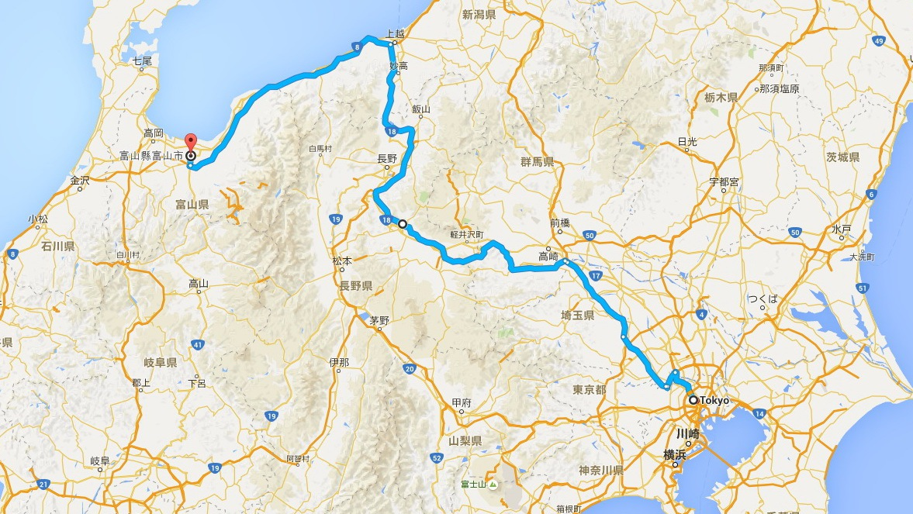
Seven Hours' Drive From Tokyo
結束東京的官方拜會行程後，我們隨即前往富山市…….
富山
全程434 Km
東京
2

Slide 3
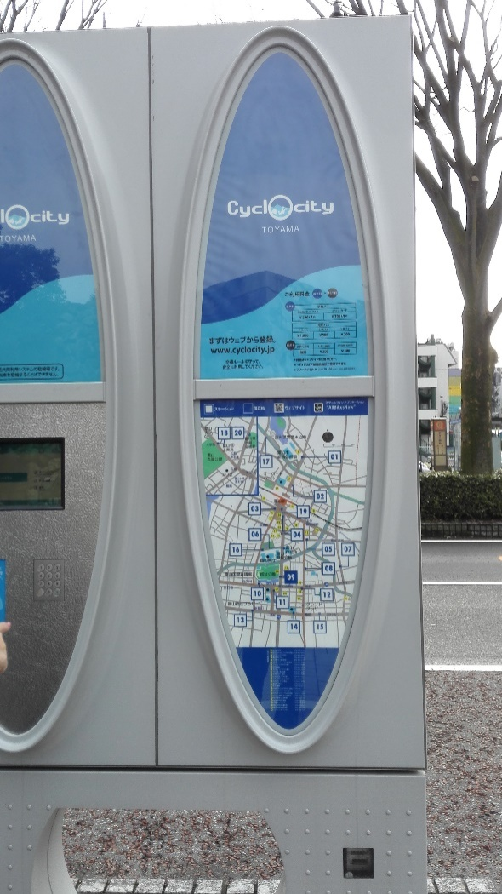
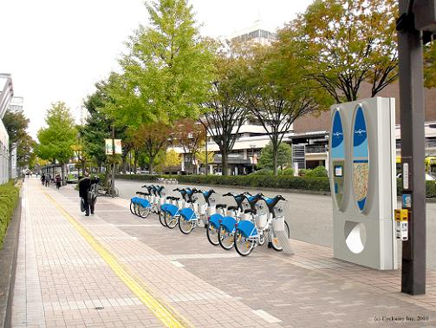
富山市：細膩的城市規劃（I）
低碳旅行、循環城市
3

Slide 4
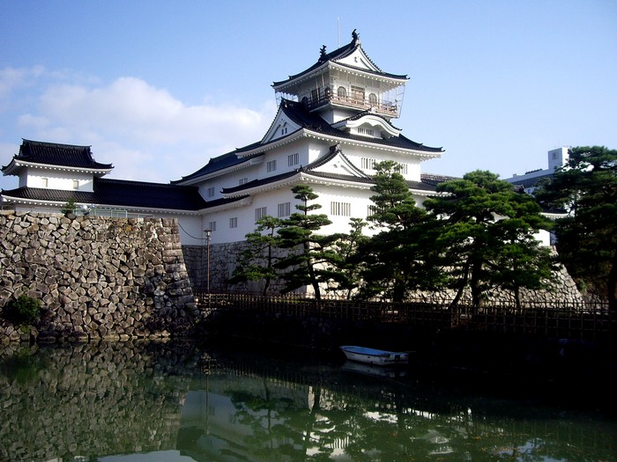
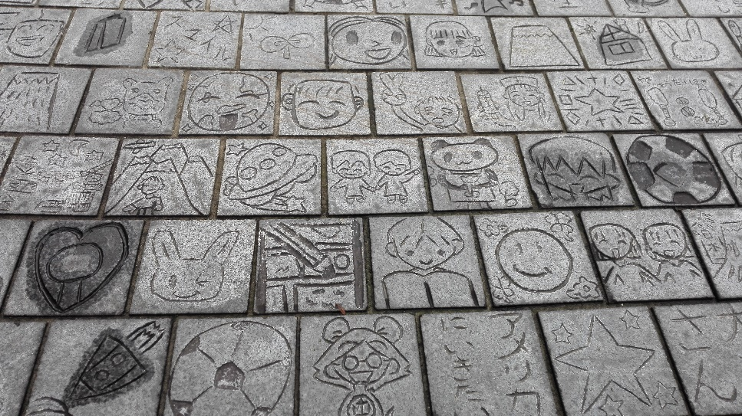
富山市：細膩的城市規劃（II）
低碳旅行、循環城市
4

Slide 5
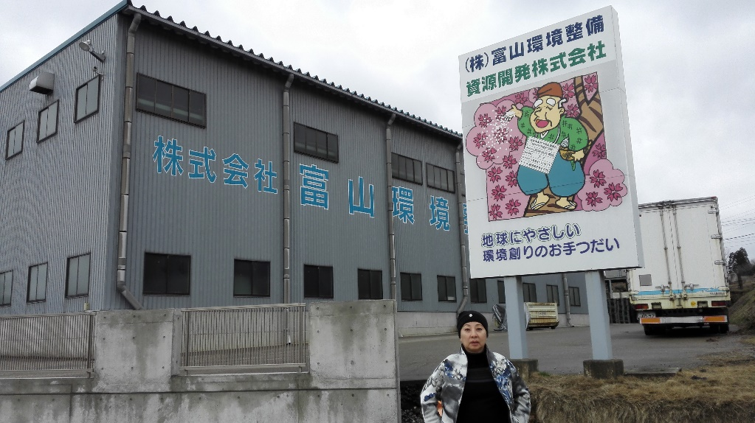
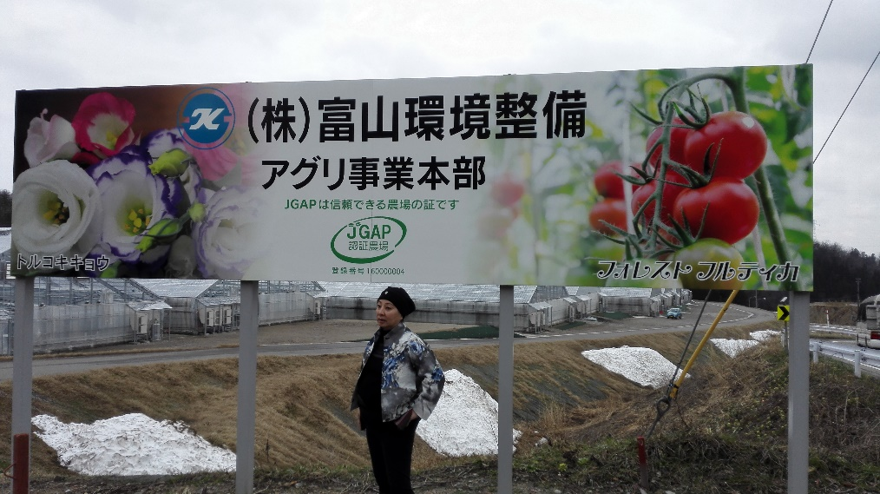
富山市：宏遠的產業政策
次世代農業設施
中央大力支持
攻擊型農業
5

Slide 6
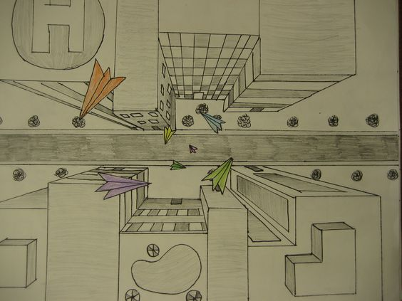
WORM'S EYE vs. BIRD'S EYE VIEW
動瞻全局、掌握細節
6

Slide 7
鳥的視野 | 蟲的思維
宏觀的視野 | 細膩的思維
理論的高度 | 實務的操作
全球 | 在地
中央 | 地方
7

Slide 8
釐清自身的侷限
土地改革
設立加工出口區
台灣經濟快速起飛
加入WTO
1950
1960
1970
1980
1990
2000
富麗農村
三代同堂
青壯外移
工商不振
人口老化
財政拮据
8

Slide 9
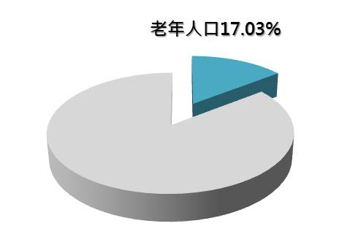
嘉義的困境
老化的人口結構
束縛的土地型態
其他(23%)
44,068公頃
國土保安用地(20%)
36,941公頃
林業用地(21%)
39,766公頃
農牧用地(36%)
66,808公頃
土地總面積187,583公頃
9

Slide 10
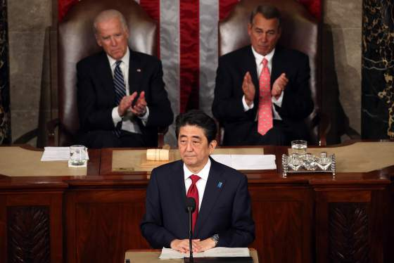
認輸才有機會贏
勇於面對困境，才能脫胎換骨
明治維新（1860 - 1880）
鄧小平的改革開放政策（1978）
韓國迎向自由化（1997） 亞洲金融風暴）
安倍的三支箭
安倍於美國國會演說（April 29, 2015）
10

Slide 11
別對勝選抱有期待勝選
中央財政窘困，僧多粥少
後六都時代，「馬太效應」將更為顯著： -- 少子化 -- 人口與資源持續湧向都會區 -- 技職體系崩壞 -- 缺乏經濟成長動能
11

Slide 12
經濟，很重要！
過去嘉義未能搭上發展的列車
缺乏工作機會，導致人口外流，人口老化
財政稅收不足
承擔龐大的社福壓力
12

Slide 13
Decent Jobs for a decent Life
人民的期盼：
有尊嚴的工作，有餘裕的生活。
13

Slide 14
結論與期許
掌握時代脈動，順應社會潮流
Facebook, Line
尋求特色差異，擴大格局視野
Be unique & distinct
謙卑昂首闊步，傾聽人民心聲
Be empathetic
14

